Slide 1
SEJARAH PERKEMBANGAN KOMPUTER
Mambang, S.Kom.,M.Kom
Mata Kuliah:
Pengantar Tata Kelola Teknologi Informasi
2 SKS

Slide 2
PENGGOLONGAN ALAT PENGOLAHAN DATA
1. Peralatan manual :
yaitu peralatan pengolahan data yang sangat sederhana, dan faktor terpenting dalam pemakaian alat adalah menggunakan tenaga tangan manusia
2. Peralatan Mekanik : yaitu peralatan yang sudah berbentuk mekanik yang digerakkan dengan tangan secara manual.
3. Peralatan Mekanik Elektronik : Peralatan mekanik yang digerakkan oleh secara otomatis oleh motor elektronik
4. Peralatan Elektronik : Peralatan yang bekerjanya secara elektronik penuh

Slide 3
SEJARAH KOMPUTER
Sejarah perkembangan komputer dibagi dalam 2 tahap, yaitu :
  Sebelum tahun 1940
  Setelah tahun 1940

Slide 4
SEBELUM TAHUN 1940

Slide 5
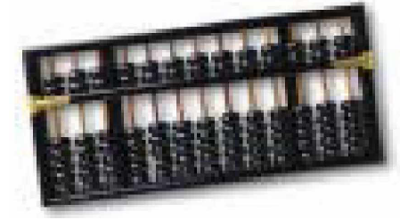
CONTOH ALAT PENGOLAHAN DATA
ABACUS
Prinsip kerja :
melakukan perhitungan menggunakan biji-bijian geser yang diatur pada sebuh rak.

Slide 6
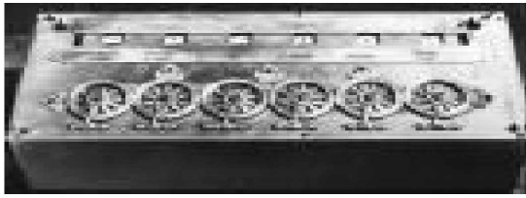
CONTOH ALAT PENGOLAHAN DATA
2. KALKULATOR RODA NUMERIK
Ditemukan oleh Blaise Pascal 1692
Prinsip kerja :
menggunakan delapan roda putar bergerigi untuk menjumlahkan bilangan hingga delapan digit.
Alat ini merupakan alat penghitung bilangan berbasis sepuluh.
Kelemahan alat ini adalah hanya terbataas untuk melakukan penjumlahan.

Slide 7
CONTOH ALAT PENGOLAHAN DATA
3. KALKULATOR RODA NUMERIK 2
Ditemukan oleh Gottfred Wilhem von Leibniz, Pada tahun 1694.

Slide 8
CONTOH ALAT PENGOLAHAN DATA
4. KALKULATOR MEKANIK
Ditemukan oleh Charles Xavier Thomas de Colmar
Prinsip kerja :
Melakukan penjumlahan, pengurangan, perkalian, dan pembagian.

Slide 9
SETELAH TAHUN 1940
DIBAGI DALAM 5 ( LIMA ) GENERASI

Slide 10
SETELAH TAHUN 1940
1. Komputer generasi pertama ( 1940-1959 ).
Prinsip kerja :
menggunakan tabung vakum untuk memproses dan menyimpan data.

Slide 11
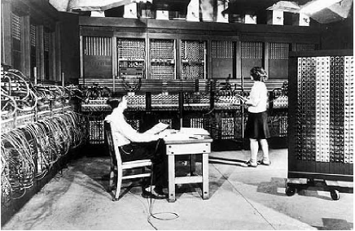
CONTOH KOMPUTER GENERASI PERTAMA :
1. ENIAC
ENIAC (Electronic Numerical Integrator And Calculator )
Dirancang oleh Dr John Mauchly dan Presper Eckert pada tahun 1946.

Slide 12
CONTOH KOMPUTER GENERASI PERTAMA :
2. EDVAC (Electronic Discrete Variable Automatic Computer)
Penggunaan tabung vakum juga telah dikurangi di dalam perancangan komputer di mana proses perhitungan menjadi lebih cepat dibandingkan ENIAC.

Slide 13
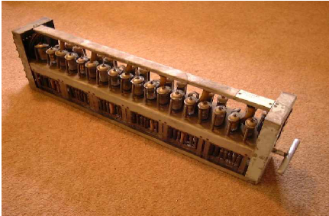
CONTOH KOMPUTER GENERASI PERTAMA :
3. EDSAC (Electonic Delay Storage Automatic Calculator)
memperkenalkan penggunaan raksa (merkuri) dalam tabung untuk menyimpan data.

Slide 14
CONTOH KOMPUTER GENERASI PERTAMA :
4. UNIVAC 1 Computer.
Pada tahun 1951 Dr Mauchly dan Eckert menciptakan UNIVAC 1 ( Universal Automatic Calculator ) komputer pertama yang digunakan untuk memproses data perdagangan.

Slide 15
SETELAH TAHUN 1940
1. Komputer generasi kedua ( 1959 1964 )
Prinsip kerja :
Pada tahun 1948, penemuan transistor sangat mempengaruhi perkembangan komputer. Transistor menggantikan tabung vakum di televisi, radio, dan komputer.
Transistor mulai digunakan di dalam komputer mulai pada tahun 1956.
Komputer generasi kedua Menggantikan bahasa mesin dengan bahasa
assembly.

Slide 16
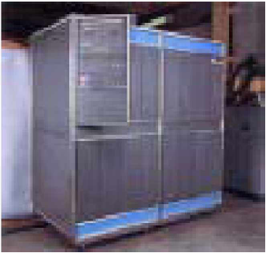
CONTOH KOMPUTER GENERASI KEDUA :
KOMPUTER DEC PDP-8

Slide 17
KOMPUTER GENERASI KEDUA
Beberapa bahasa pemrograman mulai bermunculan pada saat itu.
Bahasa pemrograman Common Business-Oriented Language ( COBOL ) dan Formula Translator ( FORTRAN ) mulai umum digunakan.

Slide 18
SETELAH TAHUN 1940
3. Komputer generasi ketiga ( 1964 awal 80an )
Jack Kilby, seorang insinyur di Texas Instrument, mengembangkan sirkuit terintegrasi (IC : integrated circuit) di tahun 1958. IC mengkombinasikan tiga komponen elektronik dalam sebuah piringan silikon kecil yang terbuat dari pasir kuarsa.
Kemajuan komputer generasi ketiga lainnya adalah penggunaan sistem operasi (operating system)

Slide 19
SETELAH TAHUN 1940
4. Komputer generasi keempat ( awal 80an - ??? ))
Tujuan pengembangan menjadi lebih jelas: “mengecilkan ukuran sirkuit dan komponen-komponen elektrik”

Slide 20
SETELAH TAHUN 1940
Large Scale Integration (LSI) dapat memuat ratusan komponen dalam sebuah chip. Pada tahun 1980-an,
Very Large Scale Integration (VLSI) memuat ribuan komponen dalam sebuah chip tunggal.
Ultra-Large Scale Integration (ULSI) meningkatkan jumlah tersebut menjadi jutaan.

Slide 21
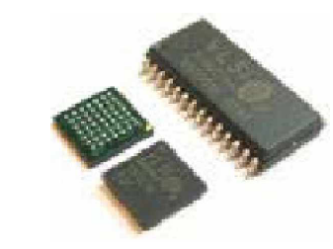
SETELAH TAHUN 1940
IC

Slide 22
SETELAH TAHUN 1940
4. Komputer generasi KELIMA ( MASA DEPAN )
sistem yang mampu mengkoordinasikan banyak CPU untuk bekerja secara serempak. Kemajuan lain adalah teknologi superkonduktor yang memungkinkan aliran elektrik tanpa ada hambatan
apapun, yang nantinya dapat mempercepat kecepatan informasi.

